Slide 1
МБДОУ детский сад «Оленёнок» Физкультурное занятие для детей подготовительных групп к школе
«Солнышко»
Инструктор по физическому воспитанию
Аншаков В.А

Slide 2
Задачи : - упражнять детей в ходьбе и беге в колоне по одному, бег в рассыпную -повторить упражнения в прыжках, ползании. -задания с мячом.
Ход проведения
Вводная часть: ходьба в колоне по одному. Игровое задание «Река и ров» (с прыжками); ходьба и бег в рассыпную.
Основная часть:
Общеразвивающие упражнения /ОРУ/.
Основные виды движения /ОВД/
Подвижная игра
Заключительная часть:
Рефлексия

Slide 3
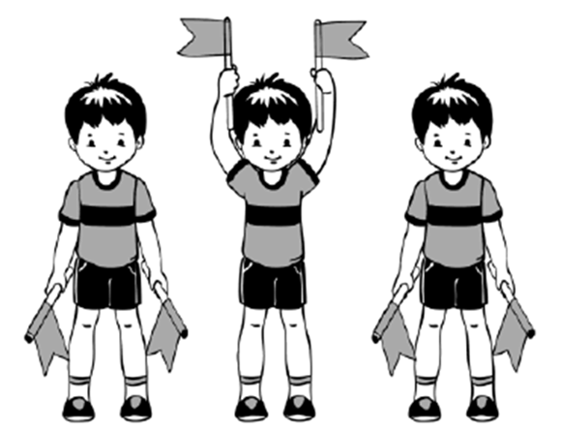
Общеразвивающие с флажками
1.И.п- стойка ноги на ширине ступни, флажки вниз. 1-Флажки вперед , 2- флажки вверх, 3- флажки в стороны, 4-вернуться в исходное положение (5-6раз)

Slide 4
2.И.п- Основная стойка, флажки в низ. 1- шаг правой ногой вправо, флажки в стороны. 2- вернуться в исходное положение. Тоже влево.

Slide 5
3.И.п- Сидя на полу, ноги врозь, флажки у груди. 1-2- наклон вперед к правой ноге, коснуться палочками носков ног ; 3-4- исходное положение. Тоже к левой ноге.

Slide 6
4.И.п-стойка в упоре на коленях , флажки у груди.1- поворот вправо, флажки в стороны; 2- исходное положение . То же влево (6-8 раз)

Slide 7
5И.п- основная стойка флажки вниз.1-2 присесть, флажки вперед; 3-4 исходное положение.

Slide 8
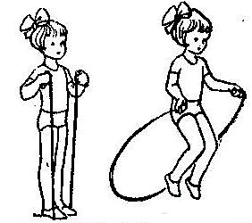
Основные виды движения
1. прыжки через короткую скакалку

Slide 9
2. Перебрасывание мяча через сетку (веревку) двумя руками и ловлю его после от скока от пола

Slide 10
3. Ползание под шнур. Не касаясь руками пола

Slide 11
затейники

